Slide 1


状元成才路
状元成才路
5
2.圆的周长
第1课时 圆的周长（1）

Slide 2

一、复习旧知
什么叫做周长？
正方形
长方形
三角形
·
O
平行四边形
梯形
圆

Slide 3
计算下列图形的周长。
练习中。。。
4cm
5cm
2cm
等边三角形
6cm
C = a×4
= 5×4
= 20(cm)
C = (a+b)×2
= (2+6)×2
=16(cm)
C = a×3
= 4×3
= 12(cm)

Slide 4

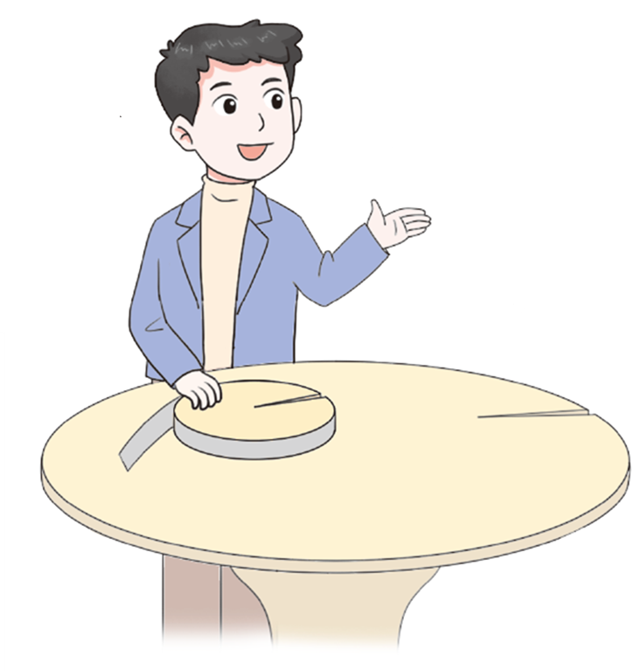

状元成才路
二、创设情境，揭示课题
圆桌和菜板都有点开裂，需要在它们的边缘箍上一圈铁皮。
分别需要多长的铁皮啊？

Slide 5
·
O

Slide 6
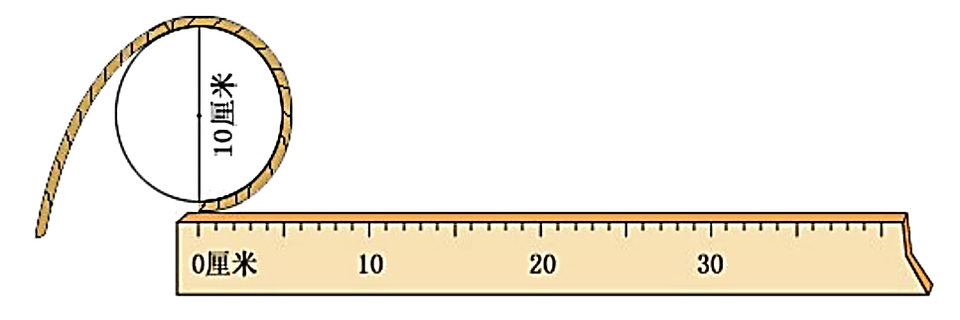
状元成才路
三、动手操作，探究圆周长的计算方法
方法一：绕绳法
圆的周长怎么知道呢？
操作中。。。

Slide 7
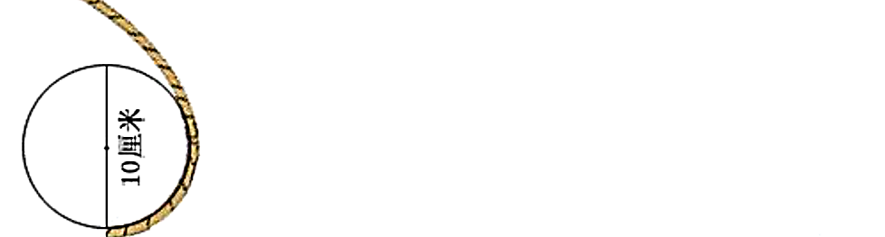
状元成才路
方法一：绕绳法

Slide 8
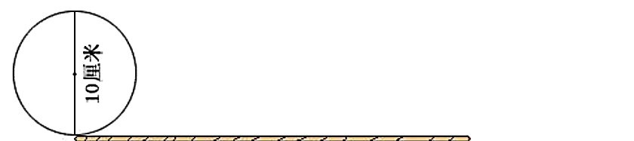
状元成才路
方法一：绕绳法
圆的周长大约（ ）厘米
31

Slide 9
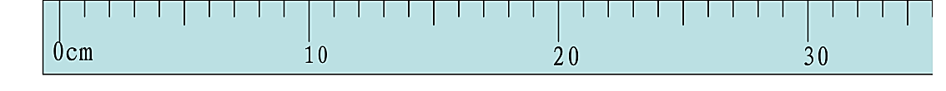
状元成才路
方法二：滚动法
圆的周长大约（ ）厘米
31
10cm

Slide 10
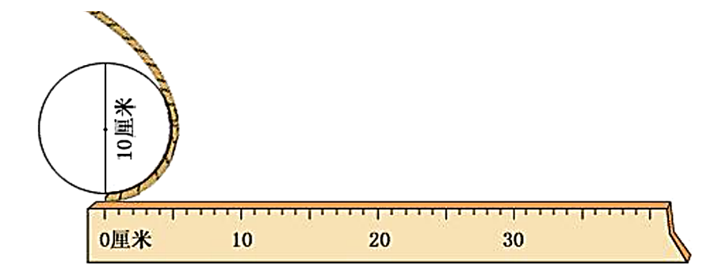
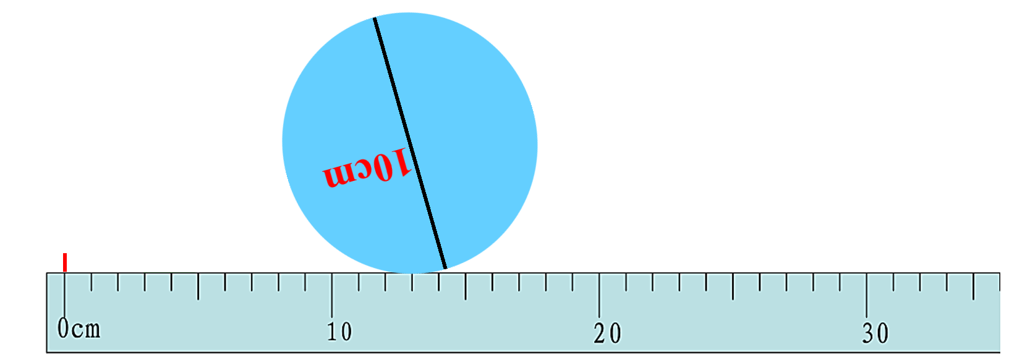
状元成才路
方法一：绕绳法
方法二：滚动法

Slide 11
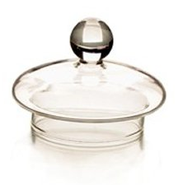


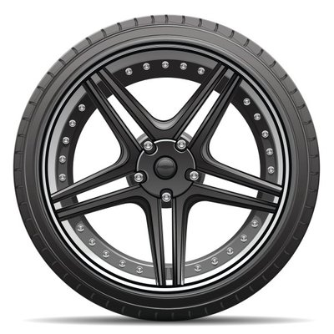

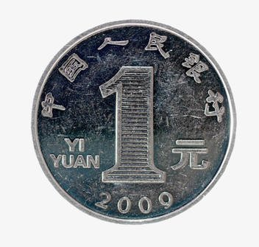
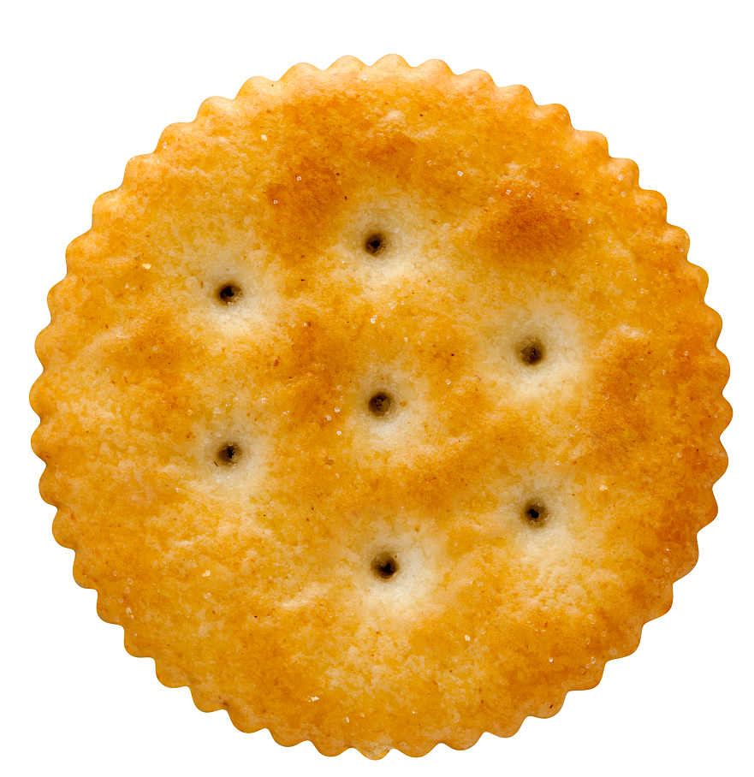
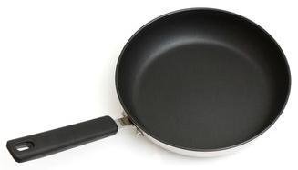
状元成才路

Slide 12
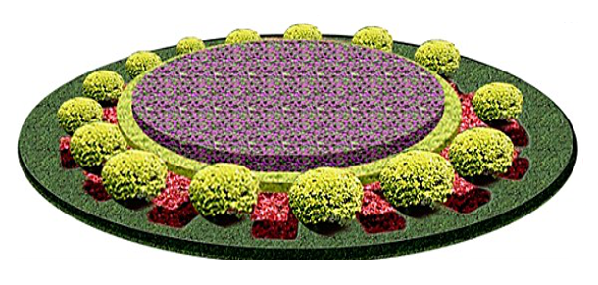
状元成才路
猜一猜，想一想。

Slide 13
状元成才路
画一画，剪一剪，量一量。
操作中。。。

Slide 14
状元成才路
小组合作，算出周长和直径的比值，把结果填入下表中，看看有什么发现？
周长
物品名称
周长
直径
的比值
（保留两位小数）
直径

Slide 15
状元成才路
小组合作，算出周长和直径的比值，把结果填入下表中，看看有什么发现？
周长
物品名称
周长
直径
的比值
（保留两位小数）
直径
圆的周长总是它的直径的3倍多一些。
圆片1
28.5cm
9cm
3.17
圆片2
37.8cm
12cm
3.15
圆片3
7.9cm
2.5cm
3.16
操作中。。。

Slide 16
状元成才路
圆的周长
= 圆周率(π)
直径
π＝3.1415926535……
≈3.14
C
或
C
=2πr
=πd

Slide 17
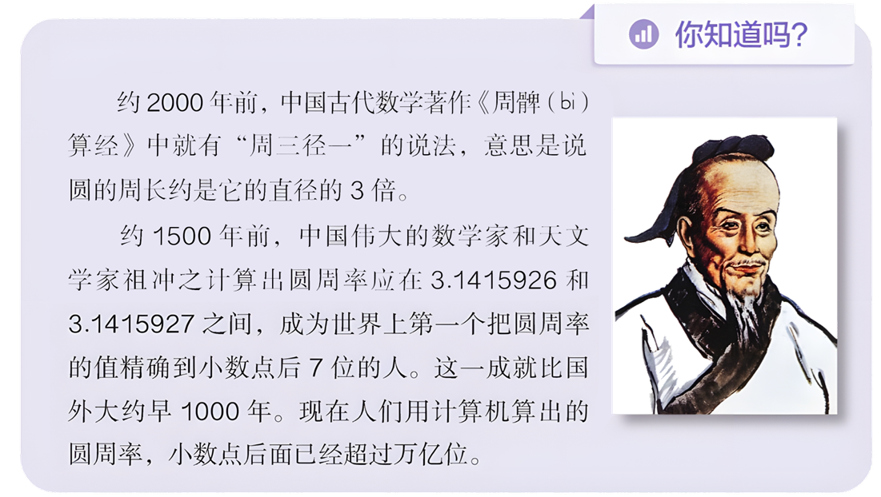

Slide 18

小明的自行车轮子的半径大约是 33 cm。这辆自行车轮子转 1 圈，大约可以走多远？（结果保留整米数。）小明家离学校 1 km，骑车从家到学校，轮子大约转了多少圈？
C=2πr
=2×3.14×33
=207.24（cm）
≈ 2（m）
C=πd
1 km＝1000 m
思考中。。。
1000÷2=500（圈）
答：这辆自行车轮子转 1 圈，大约可以走 2 m。骑车从家到学校，轮子大约转了 500 圈。

Slide 19

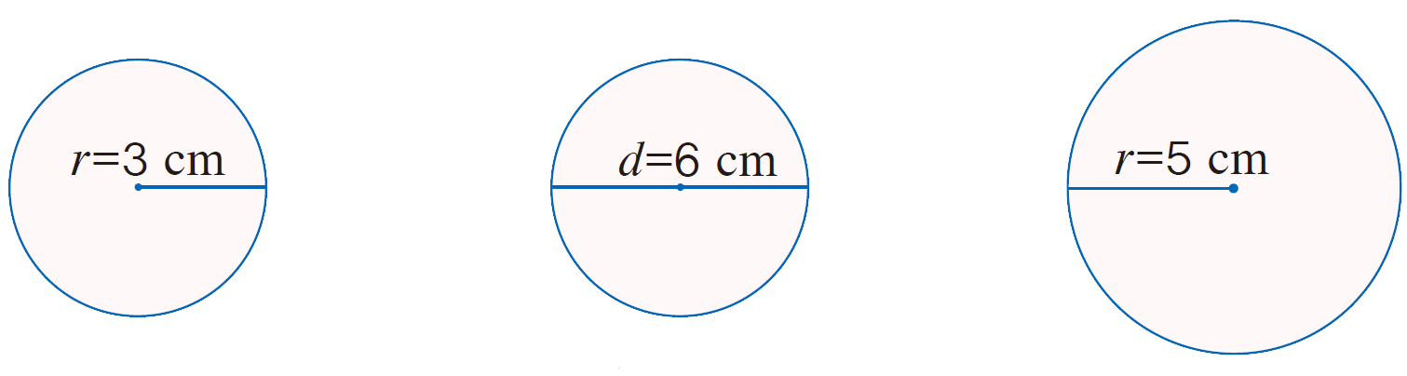
四、课堂练习
[教科书P62 做一做 第1题]
1. 求下面各圆的周长。
C = 2πr
= 2×3.14×3
= 18.84(cm)
C = πd
= 3.14×6
= 18.84(cm)
C = 2πr
= 2×3.14×5
= 31.4(cm)
练习中。。。

Slide 20
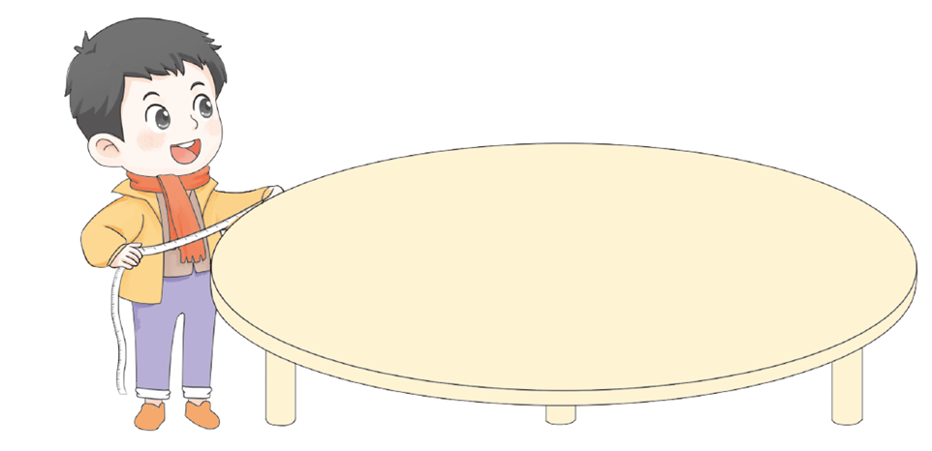
四、课堂练习
[教科书P62 做一做 第2题]
2. 这个圆桌面的直径是多少？
我用皮尺量得圆桌面的周长是4.71 m。
d=C÷π
=4.71÷3.14
=1.5（m）
答：这个圆桌面的直径是1.5 m。

Slide 21
状元成才路
四、课堂练习
3.选择。
（1）圆周率是一个（ ）。
A.有限小数 B.无限小数
（2）求车轮滚动一周前进的距离，是求车轮的（ ）。
A.半径 B.直径 C.周长
（3）圆的周长是直径的（ ）倍。
A.3.14 B.π C.3
B
C
B
练习中。。。

Slide 22
状元成才路
五、课堂小结
围成圆的曲线的长是圆的周长。
圆的周长
d
圆周率(π)=
直径
C=πd 或 C=2πr
Notes:
添加圆形，标识直径。

Slide 23
状元成才路
六、课后作业
完成对应课时的练习。

